Slide 1
POLARIS GROUP
Projeto Mobile

Slide 2
BRIEFING
Apresentação da Empresa
A Polaris Group é uma empresa dedicada a facilitar o acesso aos cuidados de saúde, fornecendo uma plataforma online para agendar consultas médicas de forma rápida e conveniente. Nosso objetivo é tornar o processo de agendamento de consultas mais simples e acessível para pacientes e profissionais de saúde, visando proporcionar uma experiência excepcional para todos os envolvidos.

Slide 3
Objetivos
O objetivo desse app é facilitar o cadastro e o agendamento do paciente para qualquer tipo de consulta.
Público-Alvo
Todas as Pessoas.

Slide 4
Conclusão
Conclui-se que o projeto foi aprovado pelos Scrum Masters (facilitador do projeto), e através deles foi obtido um nível de entendimento em React Native e Widget e um nível de organização impecável por conta do Project Owner(proprietário do produto), e o comprometimento de todos do grupo foi de muita ajuda e melhorou em relação aos outros projetos.

Slide 5
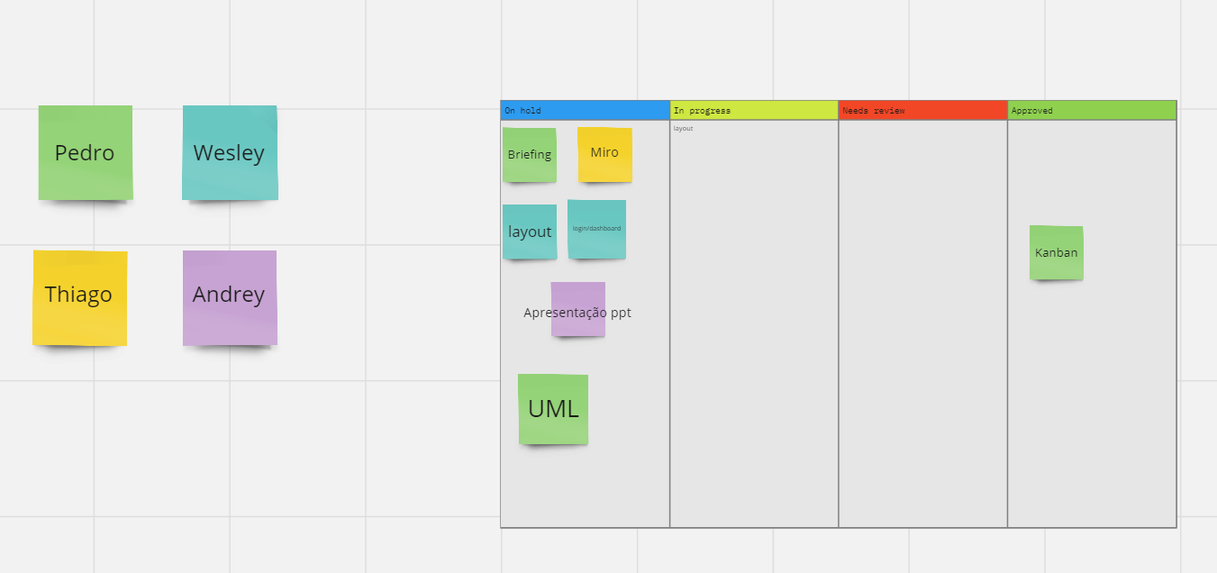
KANBAN

Slide 6
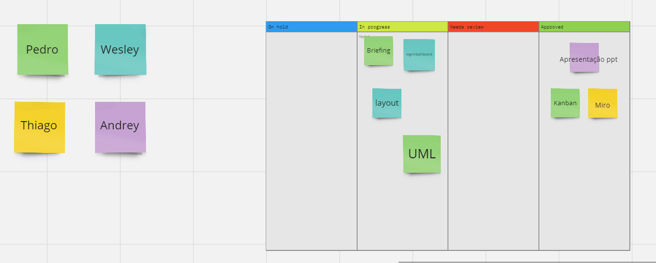

Slide 7
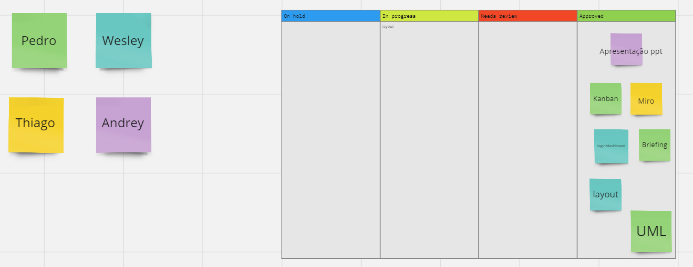

Slide 8
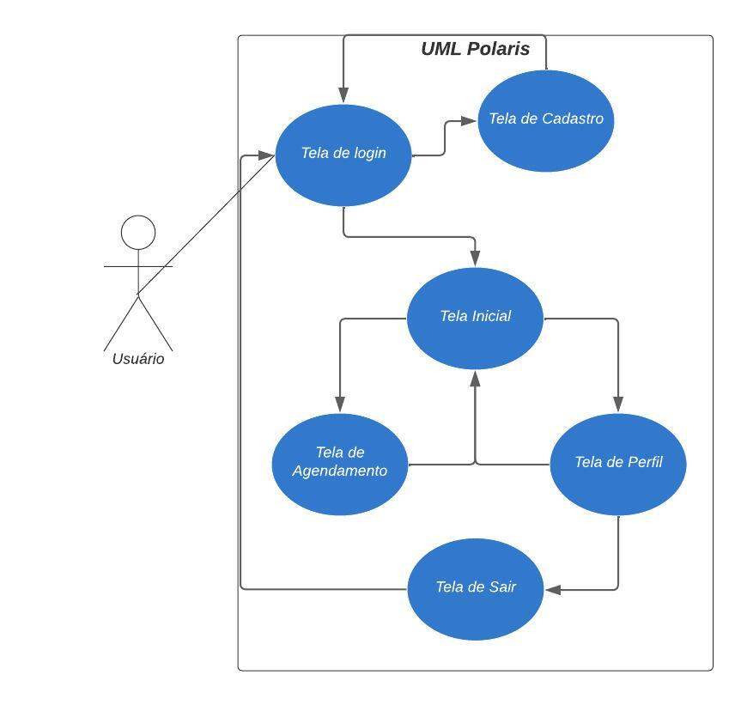
UML

Slide 9
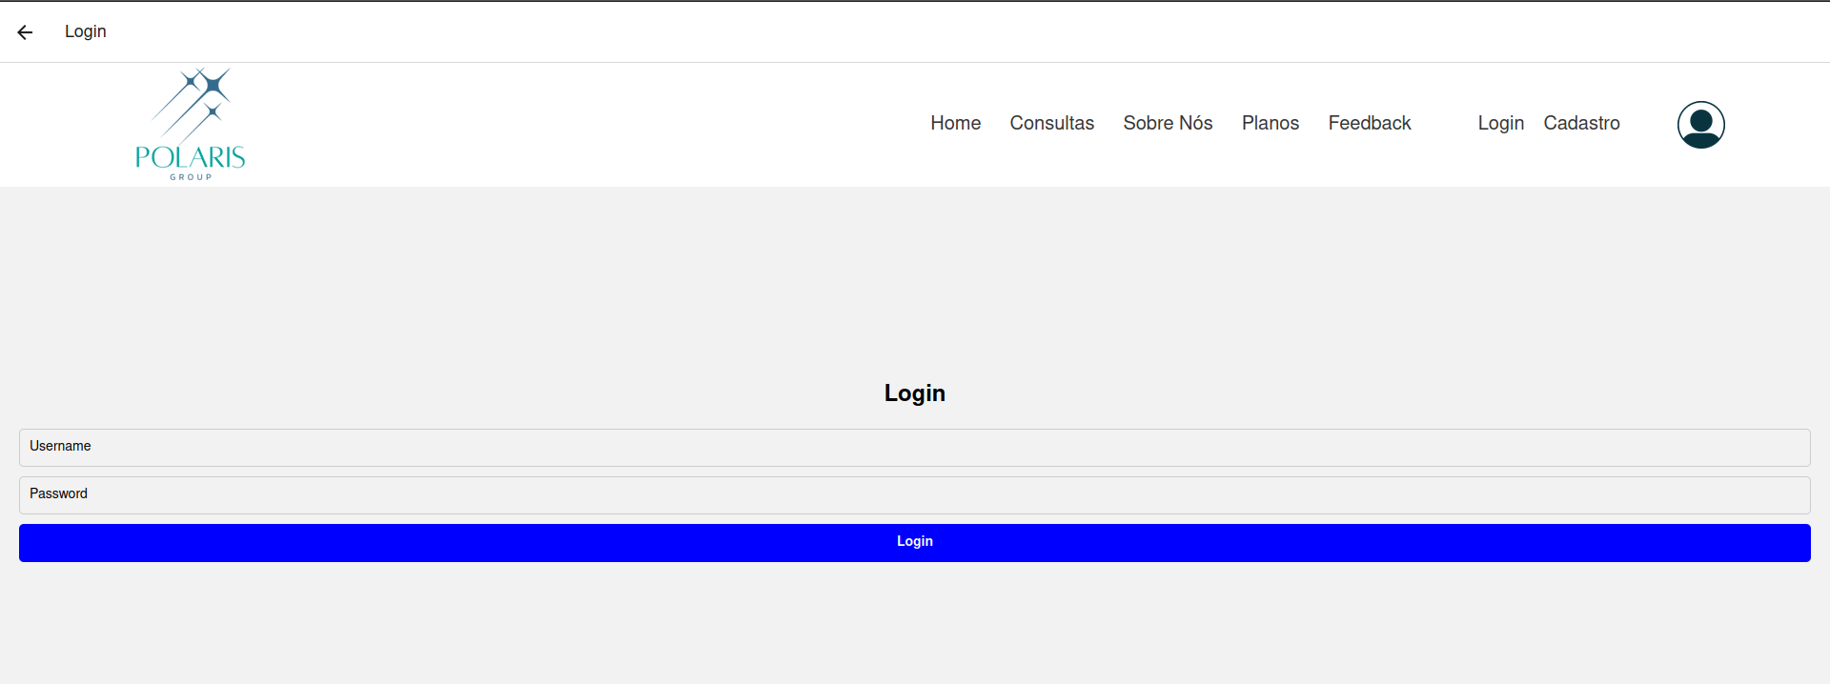
Login

Slide 10
Integrantes:
Andrey Sousa
Hugo Romoda
Pedro Pizarro
Thiago Lima
Wesley Batista

